Slide 1
Le Loup arctique et le Caribou
Les animaux du Canada
par Mariam et Alice

Slide 2
Sommaire
Le loup arctique
La carte d’identité
Chasse
Reproduction
Mode de vie
Le caribou
La carte d’identité
Nourriture
Reproduction
Activité humaine

Slide 3
Le loup arctique
Super prédateur

Slide 4
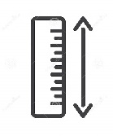
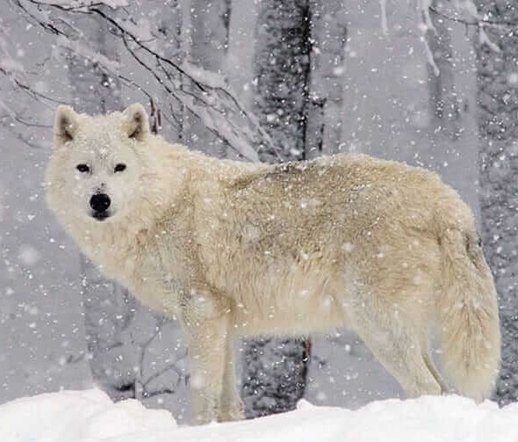
Carte d’identité
10 à 15 ans à l’état sauvage et 20 ans en captivité
90 cm de long
(queue de 30 cm ),
65 à 80 cm de haut.
Carnivore
45 kg en moyenne jusqu’à 80 kg
Toison épaisse qui permet de résister à -70°C
Nord du Canada, et de l’Alaska
Dans la montagne
Et la forêt.

Slide 5
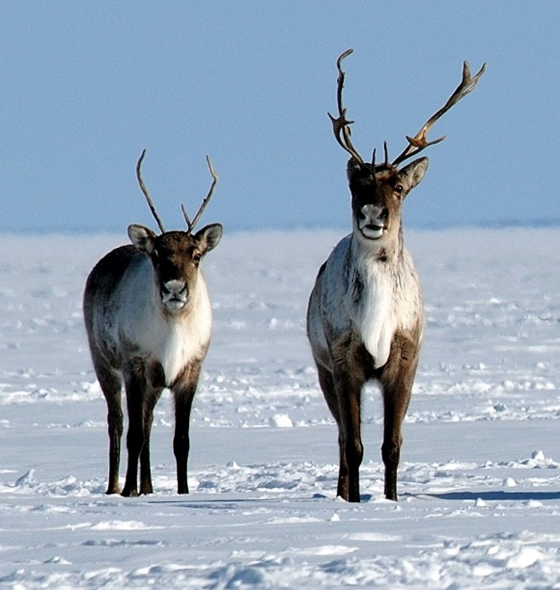
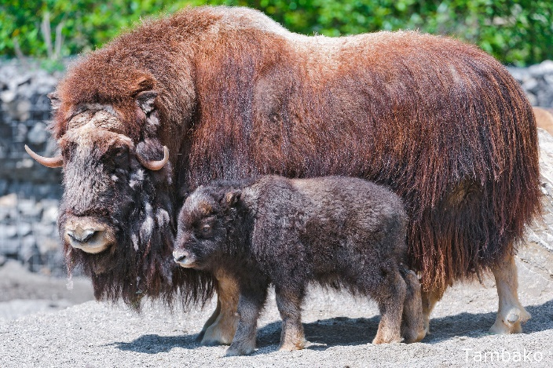
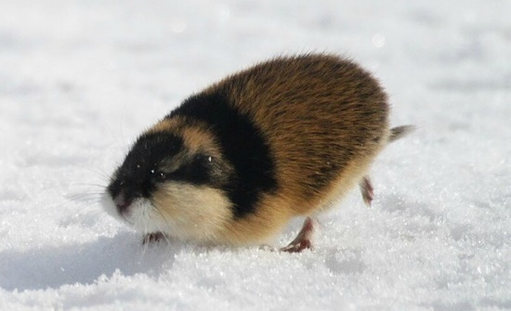
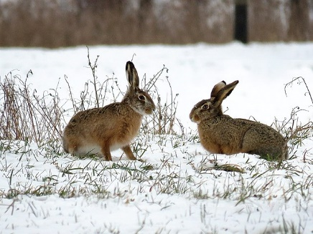
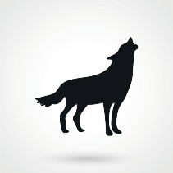
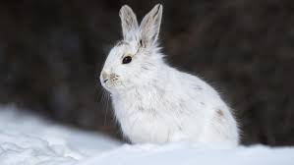
Chasse
Il mange :
- Tue sa proie en la mordant à la nuque
Mange la totalité de sa proie (chair, os, poils)
C’est un super prédateur: il est en haut de la chaine alimentaire

Slide 6
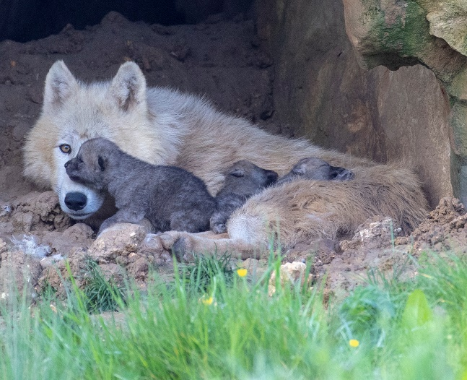
Reproduction
L’accouplement à lieu en Mars ou Avril (la saison des amours).
Les louveteaux restent 9 semaines dans le ventre de leur mère (période de gestation).
Les louveteaux restent protégés dans la tanière pendant plusieurs semaines avant de pouvoir accompagner leurs parents.
5 à 6 louveteaux par portée.

Slide 7
Mode de vie
Ils vivent en meute de 5 a 10 canidés.
La meute est dirigée par un couple dominant: le couple alpha.
Le chef de la meute décide des proies à chasser et est le premier à se nourrir.
C’est un animal très social: la cohésion au sein de la meute est essentielle.

Slide 8
Le caribou
Légendaire cervidé

Slide 9
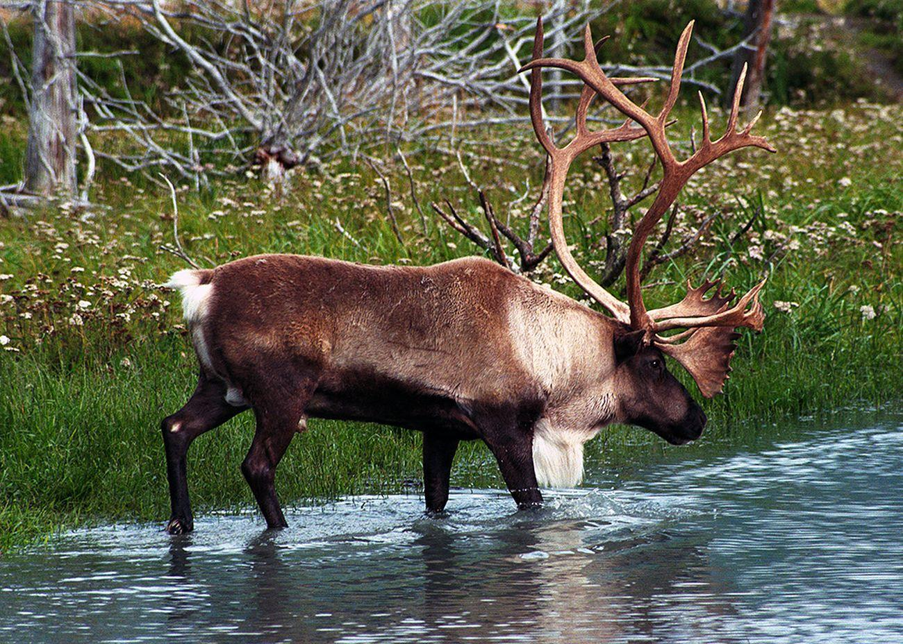
Carte d’identité
Femelle: 110cm au garrot
Mâle: 130cm au garrot
Ruminant, herbivore
Pèse 180kg jusqu’à 300kg (pour un mâle)
Pellage brun ou gris.
Porte des bois vascularisés
Les mâles les perdent en décembre et les femelles en été
Régions nordiques:
Alaska, Canada (Amérique du nord)
Laponie (Europe du nord)
Sibérie (Asie du nord)

Slide 10
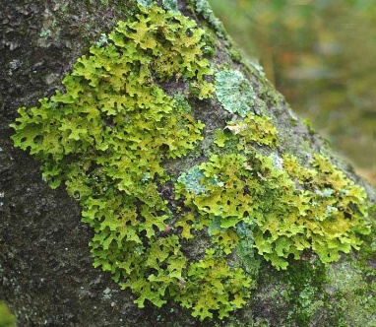
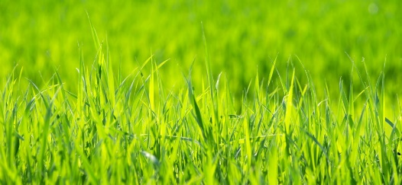
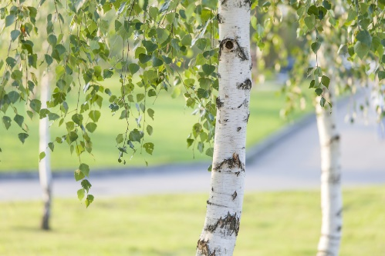
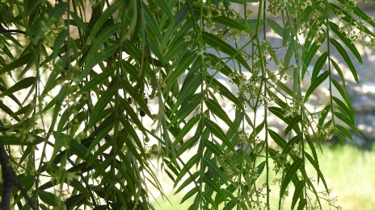
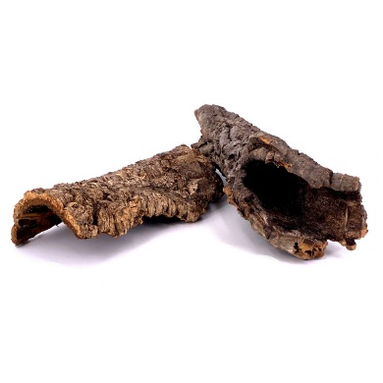
Nourriture
écorces
herbe
lichen
feuilles de saules
Aliment qui réchauffe les rennes et leur apporte beaucoup d’énergie
feuilles de bouleaux
Pour trouver de la nourriture les rennes sauvages doivent effectuer de longues migrations en troupeaux au printemps et en automne:
Peuvent traverser à la nage de grandes étendues d’eau (lac, fleuves , bras de mers…)
5000 km chaque année
Se font manger par les loups, les ours…
!

Slide 11
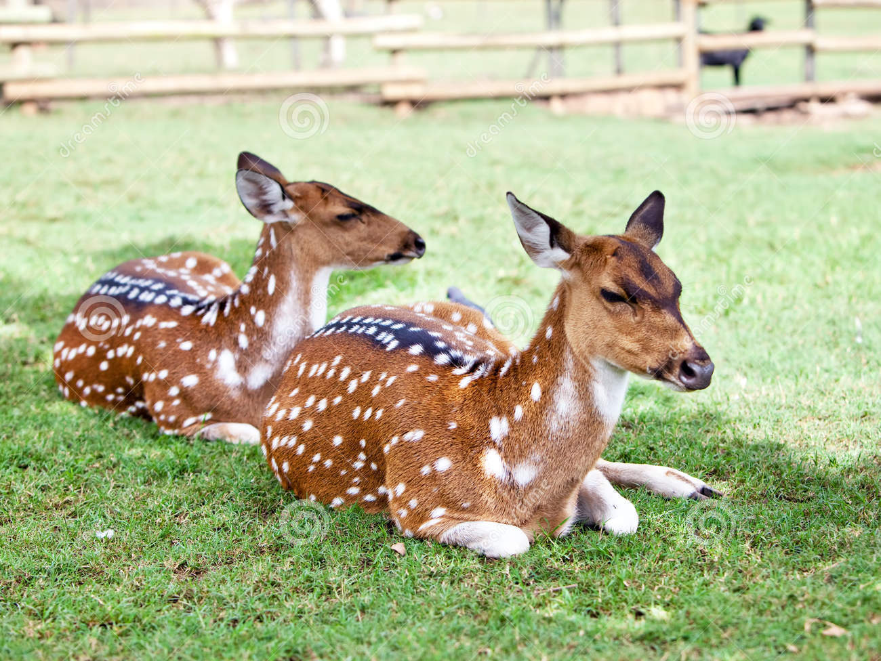
Reproduction
Accouplement en automne: c’est la période du rut, les mâles se battent entre eux pour impressionner les femelles.
La gestation dure 9 mois
Le faon naît en été
L’accouchement peut être retardé ou avancé en fonction des conditions climatiques ou du manque de nourriture.
Le faon reste 1 an auprès de sa mère.

Slide 12
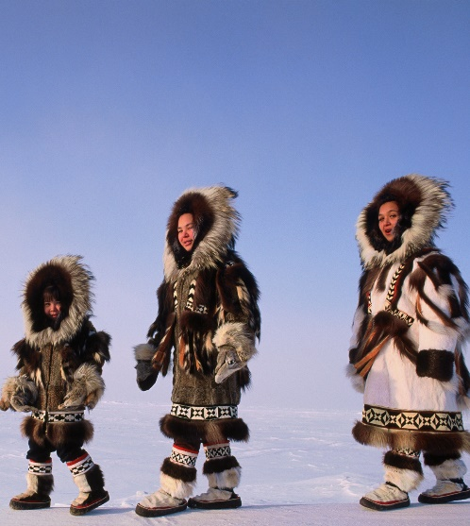
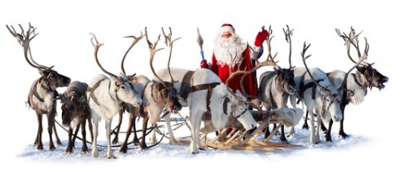
Activité humaine
En Amérique du Nord , les rennes sont sauvages et chassés par les inuits du Groenland (principale source de nourriture et d’outils).
En Europe du nord et en Sibérie , les rennes ont été domestiqués depuis 3000 ans (par exemple par le Père Noël).
Domestiqués, ils sont utilisés pour donner du lait, et sont dressés pour servir d’animal de trait.
Aujourd’hui l’objectif principal de l’élevage est la production de viande.

Slide 13
Pour illustrer nos propos, nous vous proposons, une vidéo……
https://youtu.be/bZnXHG9ZqTE

Slide 14
Quiz
Le loup est il….
Carnivore
Herbivore
Omnivore

Slide 15
Quiz
Le loup est il….
Carnivore
Herbivore
Omnivore

Slide 16
Quiz
Le loup est il….
Carnivore
Herbivore
Omnivore
Les bois des caribous ….
Leur permettent de se gratter l’oreille
Contiennent du sang qui y circule (vascularisés)
Restent les mêmes tout au long de leur vie

Slide 17
Quiz
Le loup est il….
Carnivore
Herbivore
Omnivore
Les bois des caribous ….
Leur permettent de se gratter l’oreille
Contiennent du sang qui y circule (vascularisés)
Restent les mêmes tout au long de leur vie

